Slide 1
Wakaf Uang : salah satu solusi ekonomi di tengah pandemi
H. Hendri Tanjung, Ph.D
Universitas Ibn khaldun bogor
Badan wakaf Indonesia

Slide 2
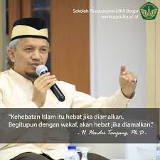
Hendri Tanjung
Doctor Philosophy in economics from the International Institute of Islamic Economics, International Islamic University Islamabad, Pakistan in 2012.
Vice-director of the Post Graduate School, University of Ibn Khaldun, Bogor;
Chairman of International Council of Islamic Finance Educators (ICIFE) Indonesia Chapter;
Comissioner of Waqf Board Indonesia.

Slide 3
Skenario menteri keuangan (April 2020)
Skenario pertama: moderat, dimana ekonomi masih tumbuh di angka 4 persen.
Skenario kedua: terburuk, dimana ekonomi tumbuh hanya 2,5 persen bahkan bisa mencapai nol persen.

Slide 4
kenyataannya
Sri Mulyani pun memprediksikan pertumbuhan ekonomi Indonesia mengalami kontraksi hingga 3,1 persen pada kuartal II tahun ini akibat dari kebijakan Pembatasan Sosial Berskala Besar (PSBB) di berbagai daerah (Republika, Rabu, 17 Juni 2020)

Slide 5
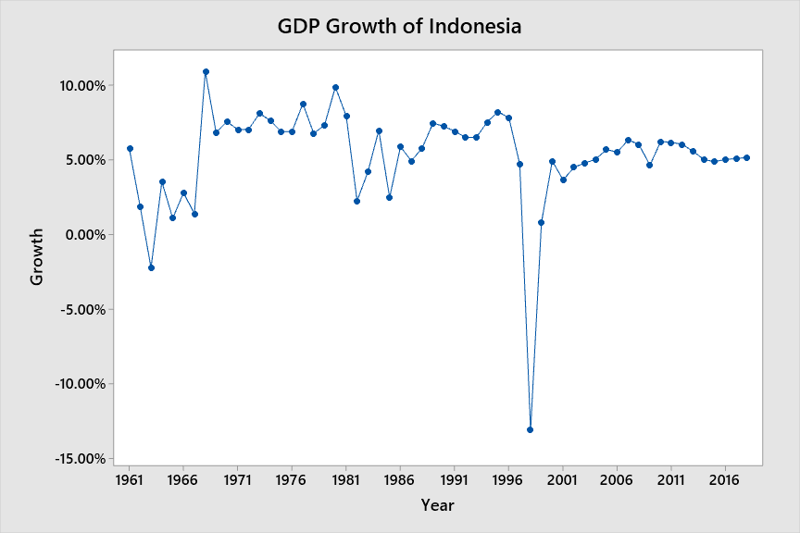

Slide 6
Apa akibatnya jika ekonomi tumbuh 1% ?
Dalam teori ekonomi makro, pertumbuhan ekonomi 1 persen sama artinya dengan penciptaan lapangan kerja baru sebanyak kurang lebih 300 ribu orang.
Penciptaan lapangan kerja ini diharapkan muncul dari investasi.
Investasi tersebut bersumber dari pemerintah, Badan Usaha Milik Negara (BUMN), swasta, Penanaman modal dalam negeri (PMDN), dan penanaman modal asing (PMA).

Slide 7
Bayangan resesi
Resesi terjadi jika terjadi pertumbuhan negative selama 2 triwulan berturut turut.
Puncak keparahan ekonomi disebut dengan Depresi.
Penyembuhan dari depresi ini (recovery) akan memerlukan waktu panjang.
Tentunya kita semua masih ingat krisis moneter 1998 yang memerlukan waktu recovery lebih dari 5 tahun. Pada waktu itu, pertumbuhan ekonomi Indonesia mencapai titik terendah di angka minus 13 persen

Slide 8
Solusi ekonomi
PEMERINTAH :
akan mengucurkan dana Rp. 405,1 Triliun dengan perincian:
No | Peruntukan | Anggaran (Rp Triliun)
1 | Belanja Bidang Kesehatan | 75
2 | Perlindungan Sosial | 110
3 | Insentif perpajakan dan stimulus KUR | 70,1
4 | Pembiayaan Program Pemulihan Ekonomi Nasional | 150

Slide 9
Solusi ekonomi
MASYARAKAT:
Pengorbanan (orang Kaya) → Zakat, Infaq, sedekah, Wakaf (ZISWAF)
Ketabahan (Orang Miskin) → Sabar

Slide 10
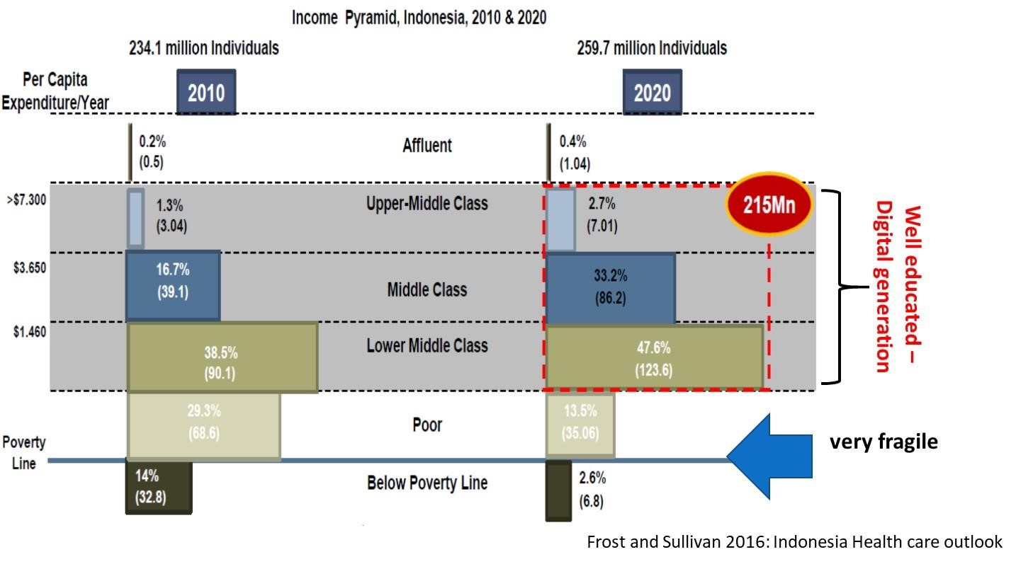
INCOME PYRAMID INDONESIA 2020

Slide 11
Qs ar Rum, 30 ayat 39

Slide 12
Tafsir qs 30:39 Pahala orang yang sedekah (ziswaf)
“Tidaklah seseorang bersedekah dengan sepotong kurma yang dikeluarkan dari usahanya yang halal, kecuali Allah yang Maha pemurah akan mengambilnya dengan tangan kanan-Nya, lalu dipelihara-Nya untuk si pemberi sedekah, sebagaimana salah seorang kalian memelihara anak kuda atau anak unta, hingga kurma itu menjadi lebih besar daripada bukit Uhud”.

Slide 13
Tafsir ekonomi qs 30:39 economic impact of ZISWAF
Aggregate Demand
NO RIBA
Y
Income,
Output, Wealth
ZIS
Investment
WAKAF
NO RIBA
Aggregate Supply

Slide 14
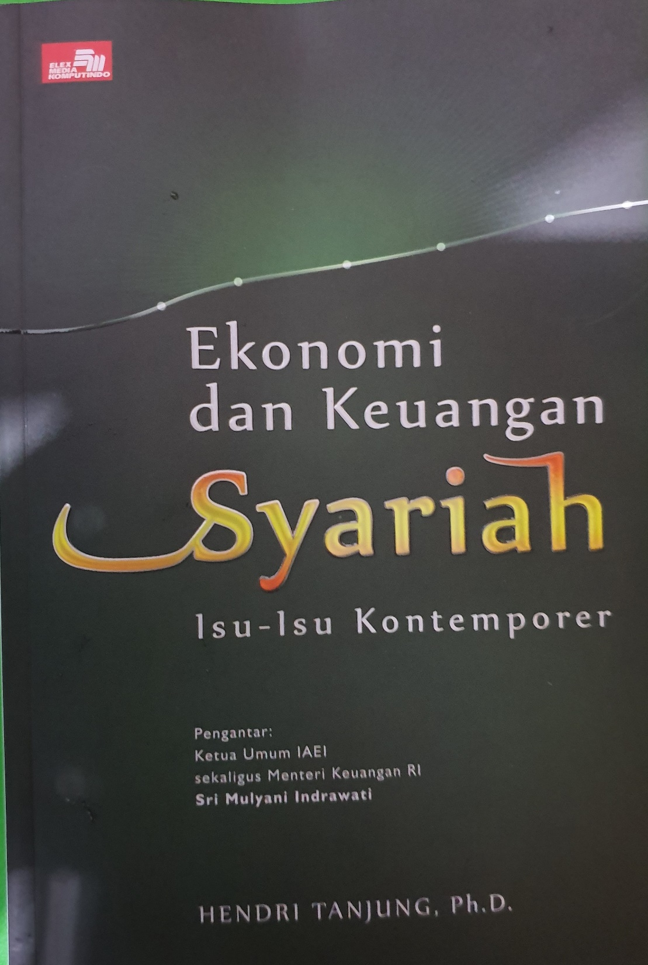
Untuk lebih detail, silahkan baca HAL 17 buku ini…
Baru baru, terbit April 2020.
Penerbit Elex Media Computindo
151 halaman
Ada 13 topik tentang WAKAF
Pemesanan:
WA.ME/0877-8569-9515
Online bukalapak BIT.LY/ECONOM

Slide 15
KALISA (WAKAF PEDULI INDONESIA)

Slide 16
Kalisa
KALISA adalah sebuah program wakaf uang yang ditempatkan pada instrument keuangan yang dijamin oleh negara dan Lembaga Penjamin Simpanan (LPS) dengan bagi hasil yang maksimal sehingga distribusi kepada masyarakat yang membutuhkan menjadi maksimal.
Wakaf Uang sementara dengan nominal minimal 1 juta rupiah dengan tenor minimal 1 tahun.
Wakaf uang selamanya, dengan nominal minimal 50 ribu rupiah.
Kalisa akan dilaunching, insya Allah 12 juni 2020 (22 syawal 1441H). Jadi, lebaran kali ini adalah lebaran bersama Kalisa.

Slide 17
Kalisa
KALISA ini digulirkan oleh Badan Wakaf Indonesia sebagai bentuk tanggap terhadap situasi penyebaran covid 19.
Gerakan wakaf ini bertujuan untuk menggalang dana wakaf dari masyarakat, korporasi, maupun institusi lainnya untuk ditempatkan pada instrument SBSN dan atau Lembaga Keuangan Syariah Penerima Wakaf Uang (LKS-PWU) dengan pemanfaatan kupon dan bagi hasil deposito untuk membiayai kebutuhan penanganan di bidang kesehatan, pendidikan dan social ekonomi.

Slide 18
Program Kalisa
“Lanjutkan Hidup Mereka”, dimana hasil investasi wakaf uang Kalisa akan digunakan untuk Dana Bantuan Tunai orang tua mahasiswa prasejahtera yang terkena dampak social ekonomi Pandemi covid-19;
“Darurat Ventilator untuk RS Daerah”, dimana hasil investasi wakaf uang Kalisa akan digunakan untuk pengadaan ventilator di rumah sakit daerah yang terkena dampak covid-19;
“Peduli Ulama”, dimana hasil investasi wakaf uang akan digunakan untuk dana bantuan tunai para ulama yang terkena dampak social ekonomi pandemic covid-19.

Slide 19
kesimpulan
WAKAF UANG sangat Urgen di masa pandemi ini.
Mari kita galakkan wakaf uang sebagai salah satu solusi problem ekonomi ummat di Era-Pandemi.

